Slide 1
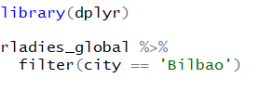
R-Ladies
Bilbao

Slide 2
Outline
¿Qué es R?
¿Qué es R-Ladies?
Potencialidad
Sexismo en los datos
¡Nuestro R-Ladies!

Slide 3
¿Qué es R?

Slide 4

Lenguaje de programación de código abierto con
énfasis en estadística y gráficos.
R compila y se ejecuta en en una amplia variedad de plataformas UNIX, Linux, FreeBSD, Windows y MacOs.
https://www.r-project.org/

Slide 5
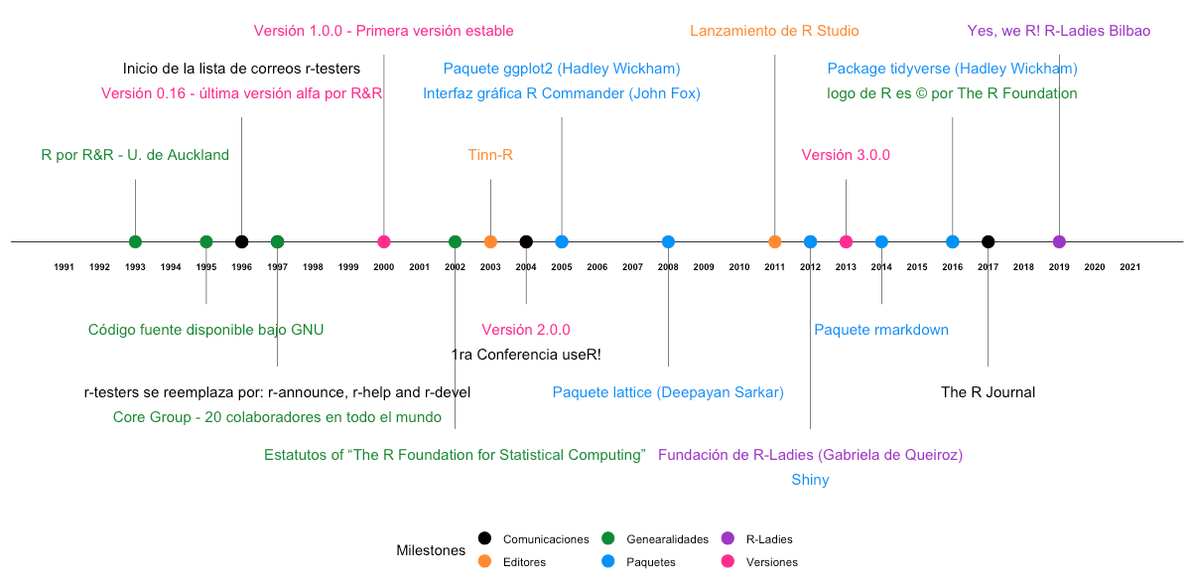
Código abierto (open source)
Casi 3 decenios con R...
Creada en R! Thanks to Ben Alex Keen http://benalexkeen.com/creating-a-timeline-graphic-using-r-and-ggplot2/

Slide 6
¿... y R-Ladies?

Slide 7

Organización mundial que promueve la diversidad de género en la comunidad de R mediante encuentros y mentorías en un entorno amigable y seguro.
https://rladies.org/

Slide 8

En 2010, un 9% de los autores eran mujeres
Fuente: https://doi.org/10.1073/pnas.1506047112

Slide 9
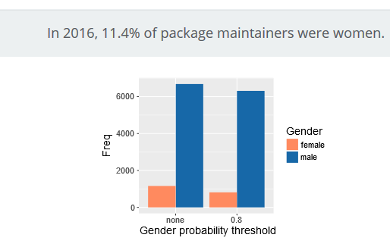
En 2016, un 11,4 % de quienes mantienen paquetes R eran mujeres
Paquete: genderizeR (predice el género a partir del nombre de pila del autor/a)
Fuente: http://forwards.github.io/data/

Slide 10
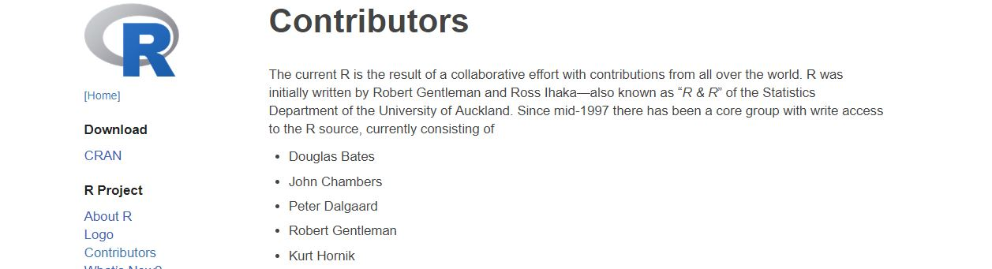
En 2019, los 25 contribuidores de R son hombres
Fuente: https://www.r-project.org/contributors.html

Slide 11
Historia
¿Cuándo?
Octubre de 2012
¿Dónde?
San Francisco, California
¿Quién?
Gabriela de Queiroz
¿Por qué?
Su objetivo era retribuir a la comunidad todo lo que había aprendido de R de forma gratuita.
Misión de R-Ladies:
Promover la diversidad de género en la comunidad de R.

Slide 12

2012
2013
2014
2015
2016
Taipei
(Taiwan)
San
Francisco
(USA)
London
(UK)
R-Ladies was born
Twin Cities (USA)
August 2014
April 2015
March 2016
October 2012
Notes:
Then in 2014 and 2015 San Francisco was joined by Taipei and Twin Cities.
R-Ladies London launched in March 2016 and where I first got involved in the R-Ladies community.

Slide 13
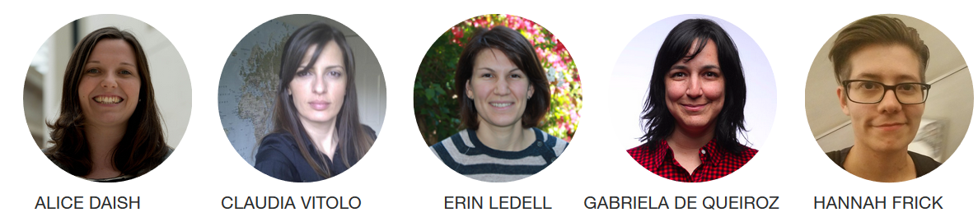
useR conference
En 2016 se vio un alza del 19 % al 28 % de asistencia femenina
Hasta 2016 cada capítulo trabajaba de forma independiente.
Necesidad de coordinación y apoyo de alto nivel.
se unieron para solicitar una subvención del R-Consortium para apoyar y fomentar la expansión global de la organización R-Ladies.
Nació R-Ladies Global

Slide 14


Actualmente...
48000+ miembros
160 grupos
47 países

Slide 15
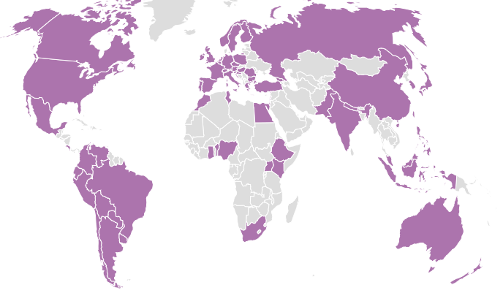
R-LADIES CHAPTERS

Slide 16
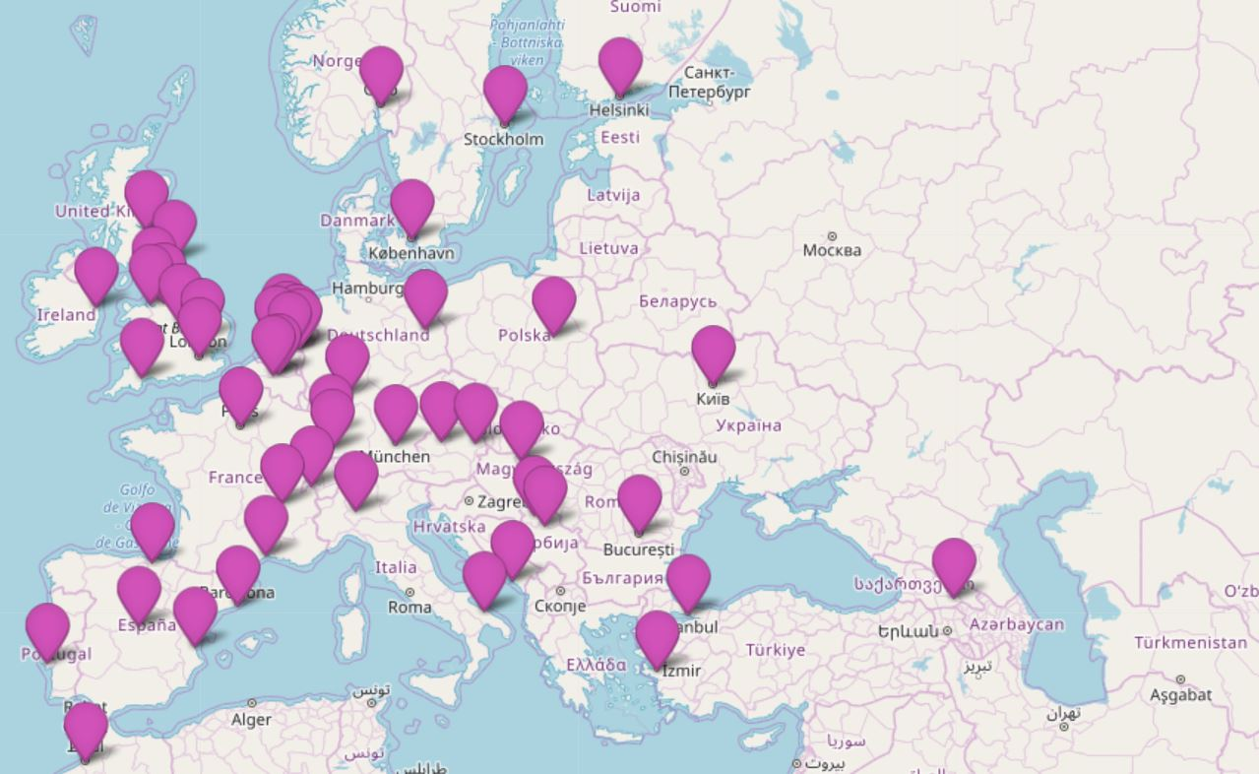

Slide 17
A nivel estatal:
Madrid: Septiembre, 2016
Barcelona: Octubre, 2016
Valencia: Octubre, 2018
Bilbao: Febrero, 2019

Slide 18
Código de conducta
Los eventos públicos son siempre gratuitos
El ámbito de aplicación conceptual es R
Reconocer y agradecer las contribuciones de los demás
Usar un lenguaje neutro
Entorno constructivo, solidario e inclusivo para compartir, aprender y trabajar en grupo
La organización está reservada exclusivamente a mujeres
Notes:
Organización puestos de responsabilidad, las ponentes.

Slide 19
Potencialidad

Slide 20
¿Por qué utilizar R?
R es un software libre, gratis para todo el mundo.
R va aumentando su popularidad cada vez más.
R es una herramienta poderosa que puede manejar muchos tipos de datos.
R es flexible y puedes añadir tus propios paquetes.
Otros usuarios de R te pueden ayudar a resolver tus dudas:
StackOverflow
R-Bloggers
Twitter: #rstats
Fuente: https://www.r-bloggers.com/why-use-r-five-reasons/

Slide 21
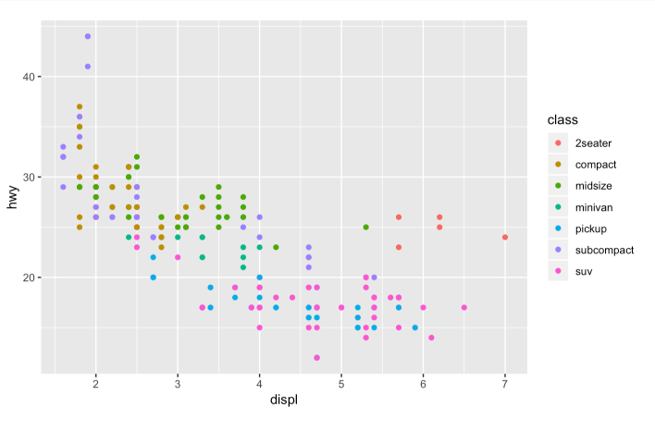
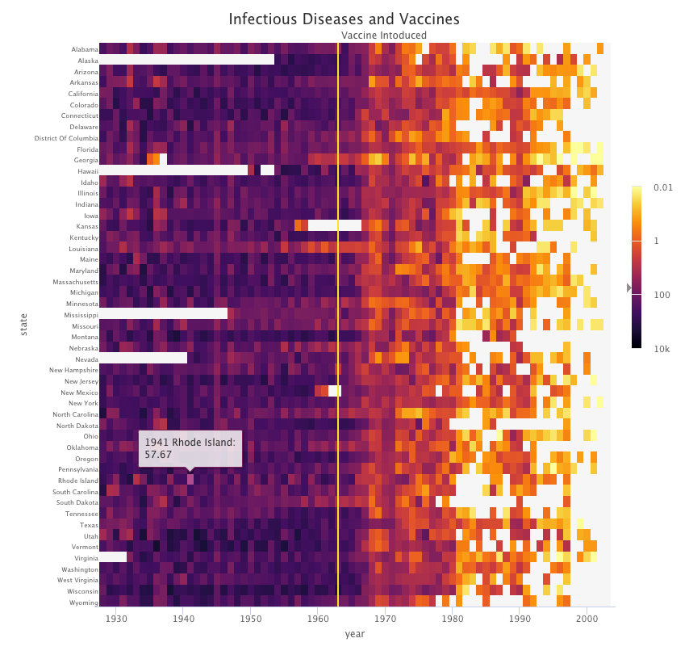
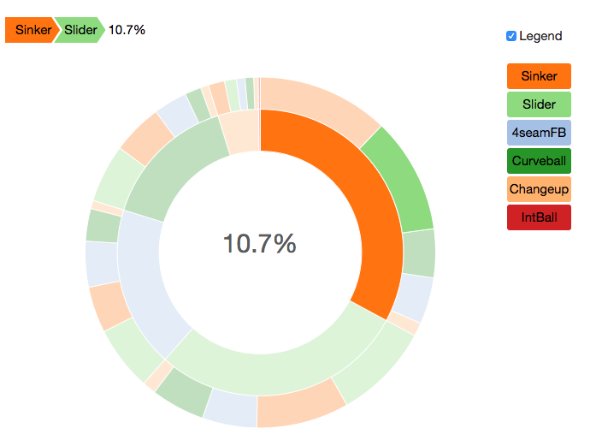
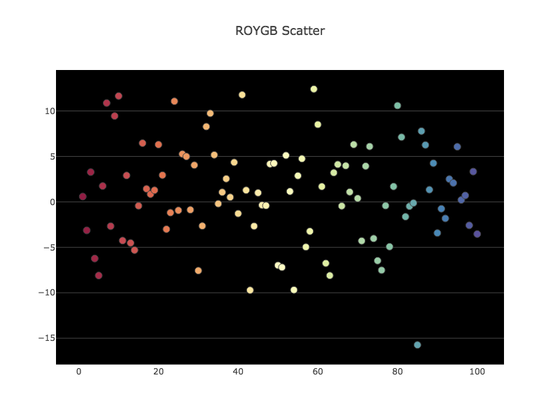
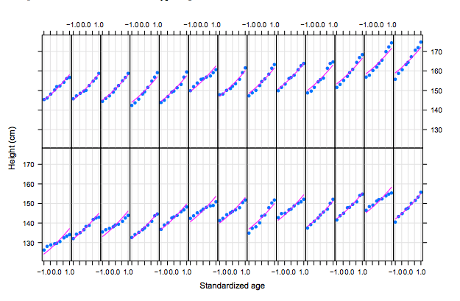
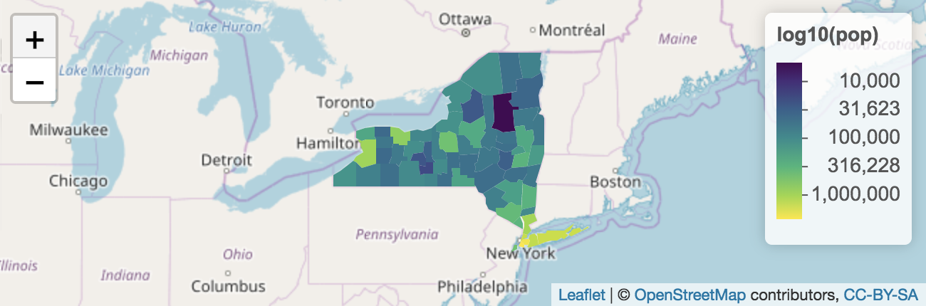
Paquetes de visualización
ggplot2
Hadley Wickham
highcharter
Joshua Kunst
sunbustR
Kent Russell, Kerry Rodden, Mike Bostock, Kevin Warne
Lattice
Deepayan Sarkar
RColorBrewer
Erich Neuwirth
Leaflet
Joe Cheng, Bhaskar Karambelkar, Yihui Xie
Fuente: https://mode.com/blog/r-data-visualization-packages

Slide 22
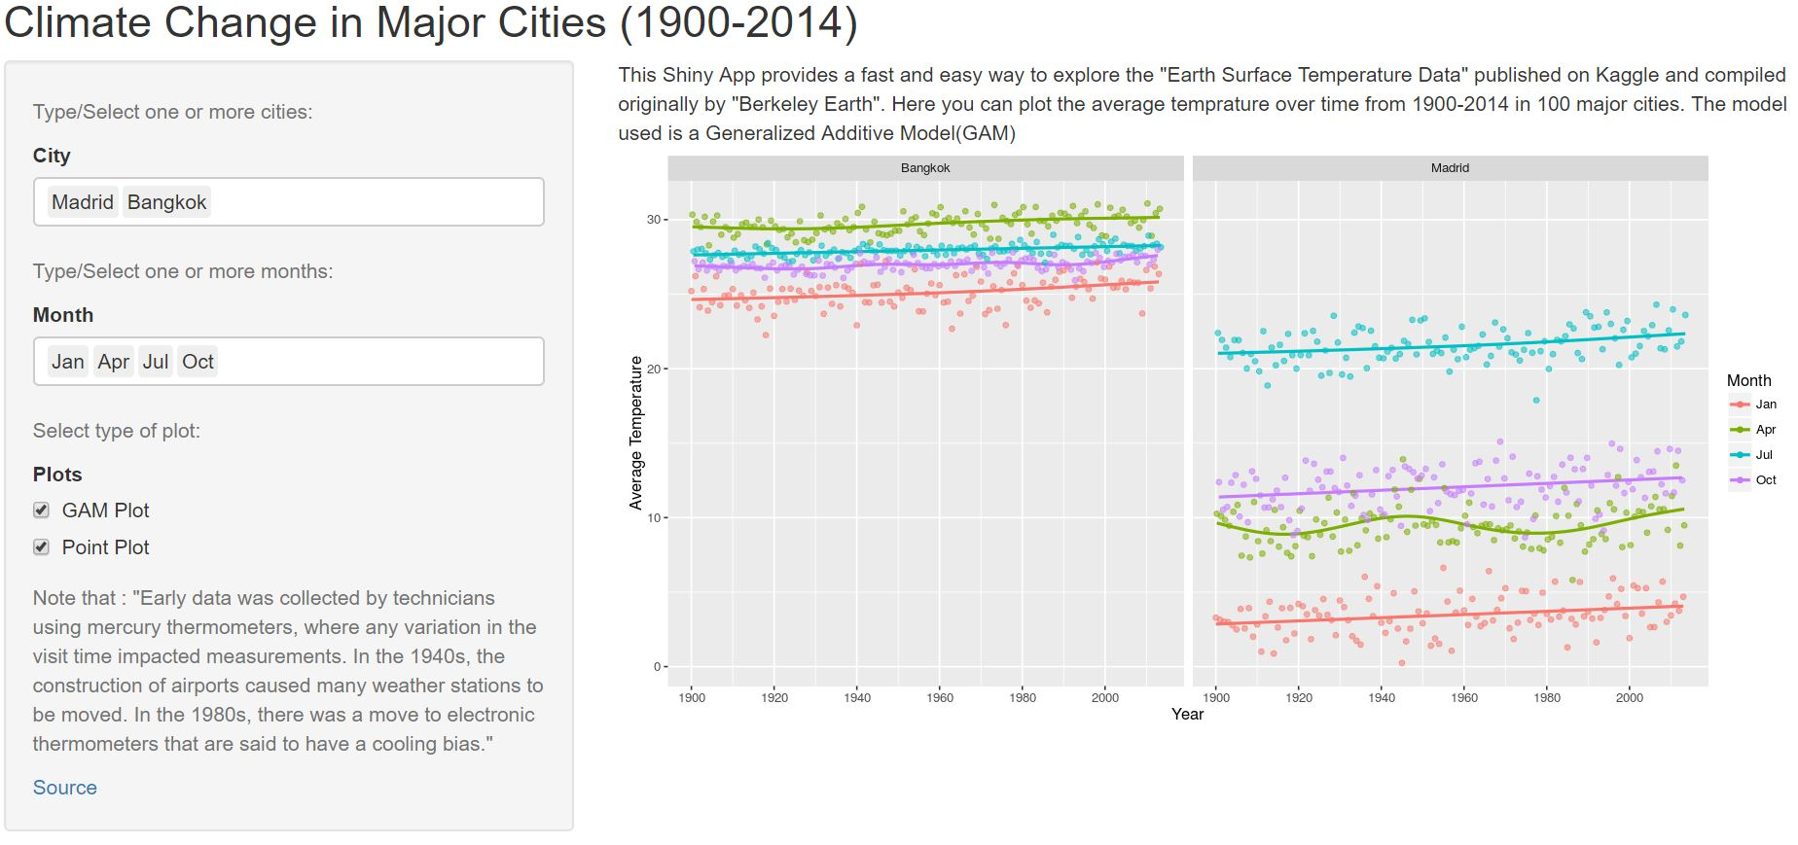
Web Apps con Shiny
Fuente: https://omaymas.shinyapps.io/Exploring_Climate_Change_1900-2014/
Más aplicaciones de este tipo en “Show Me Shiny”: https://www.showmeshiny.com/

Slide 23
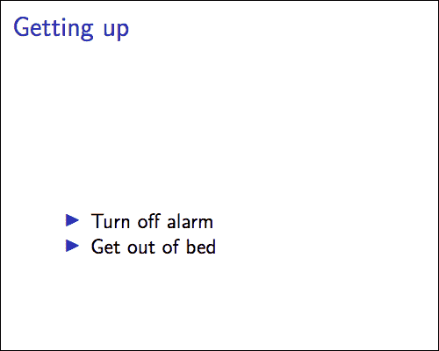
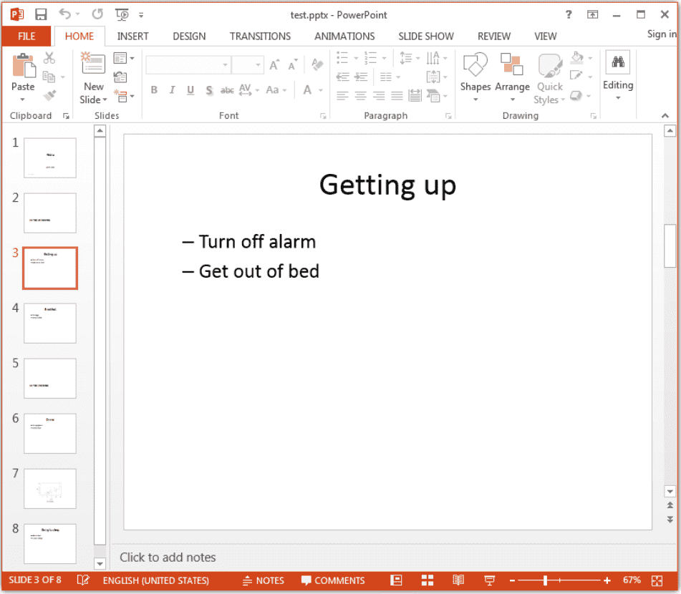
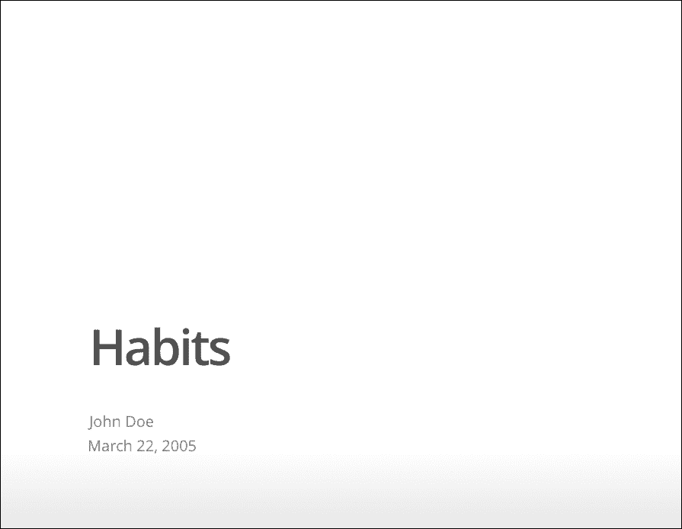
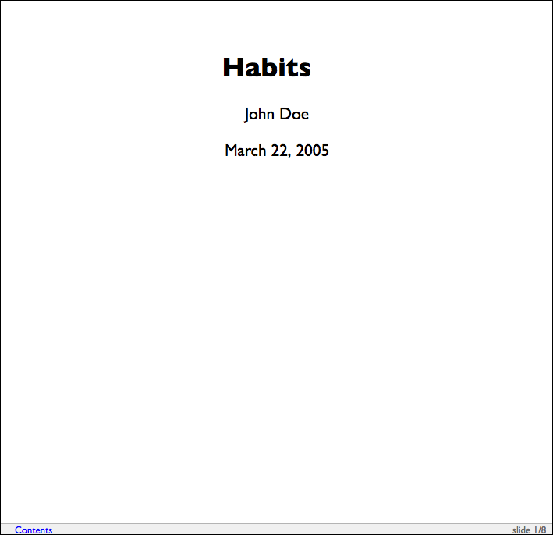
Presentaciones con R-Markdown
Beamer
PowerPoint
ioslides
Slidy
Fuente: https://rmarkdown.rstudio.com/lesson-11.html

Slide 24
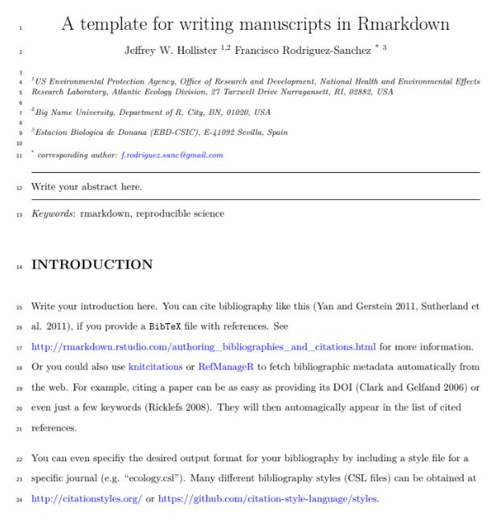
Artículos científicos con R-Markdown
Fuente: https://sites.google.com/site/rodriguezsanchezf/news/writingpapersinrmarkdown
Autor del template de la imagen: Jeffrey W. Hollister
https://github.com/jhollist/manuscriptPackage
Más templates de este estilo en el paquete de R rmdTemplates (autor: Francisco Rodríguez-Sanchez). Disponible en:
https://github.com/Pakillo/rmdTemplates

Slide 25

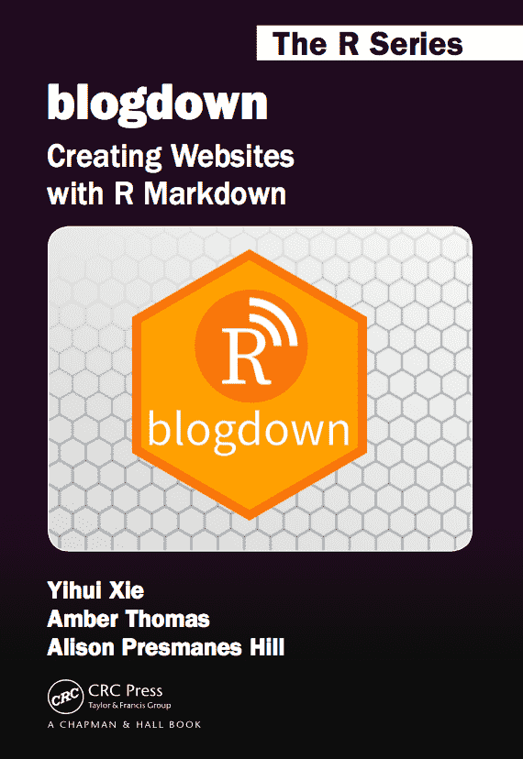
Libros y páginas web con R-Markdown
Libros
Paquete: bookdown
Autor: Yihui Xie
Páginas web
Paquete: blogdown
Autores: Yihui Xie, Amber Thomas, Alison Presmanes Hill
Fuente: https://bookdown.org/yihui/bookdown/
Fuente: https://bookdown.org/yihui/blogdown/

Slide 26
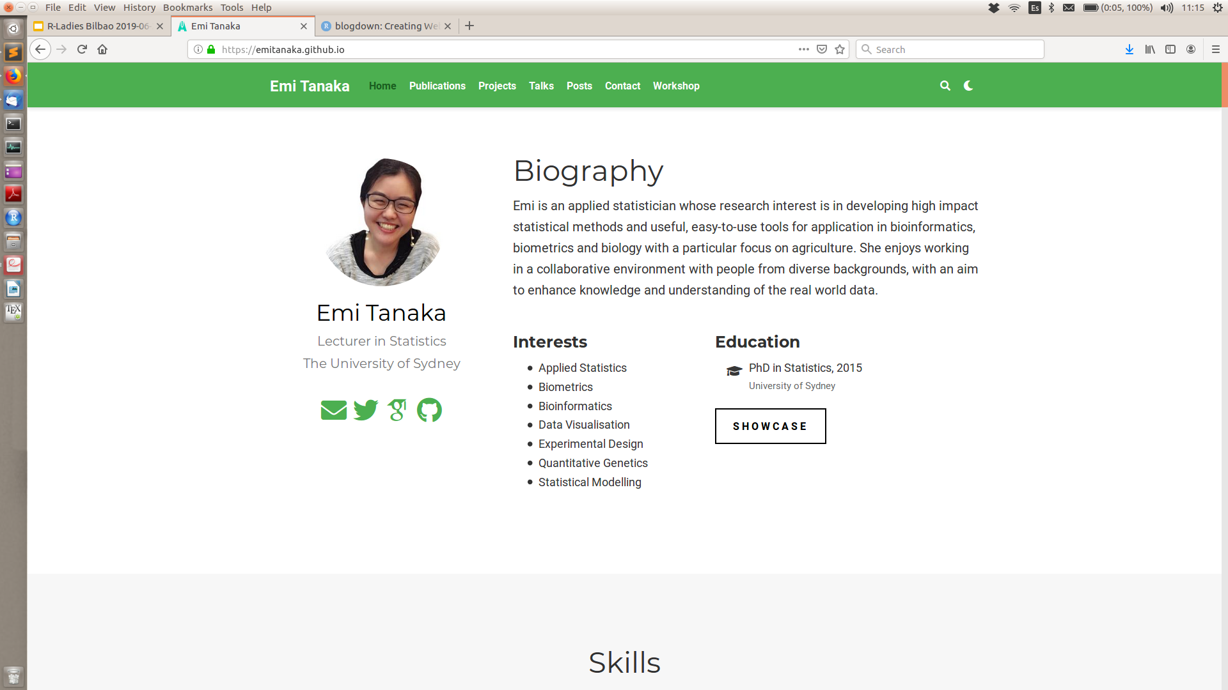
Páginas web con R-Markdown
https://emitanaka.github.io/

Slide 27
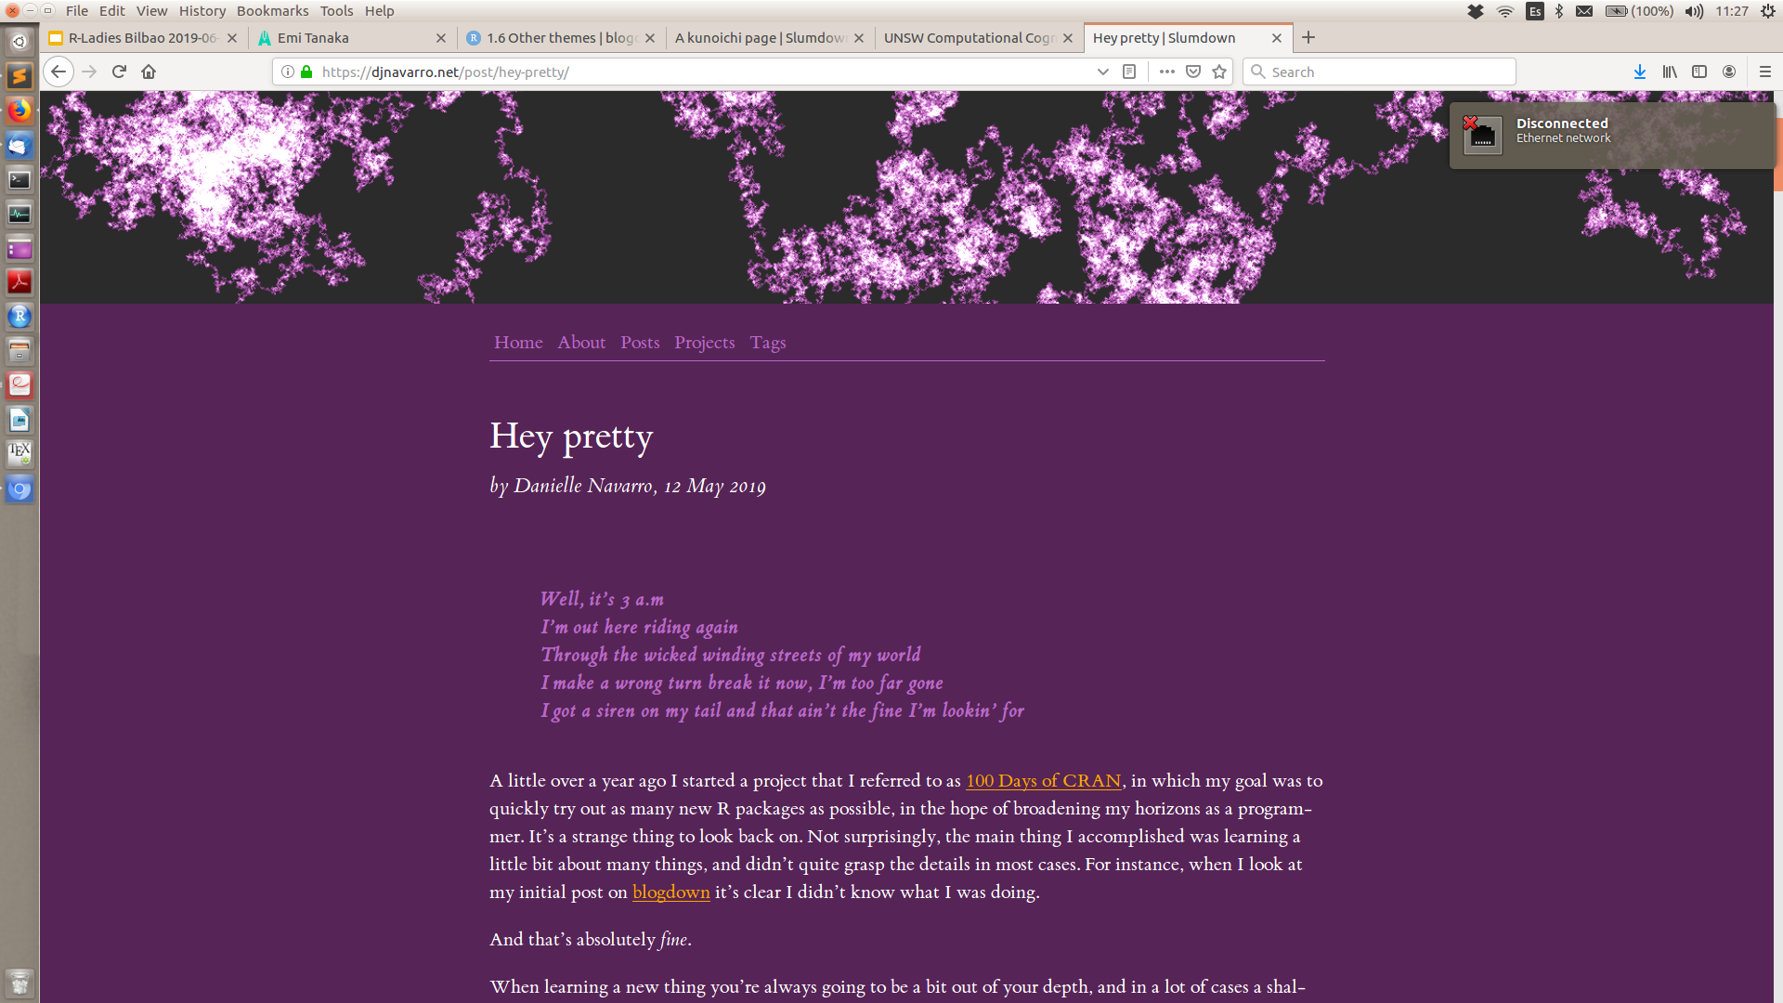
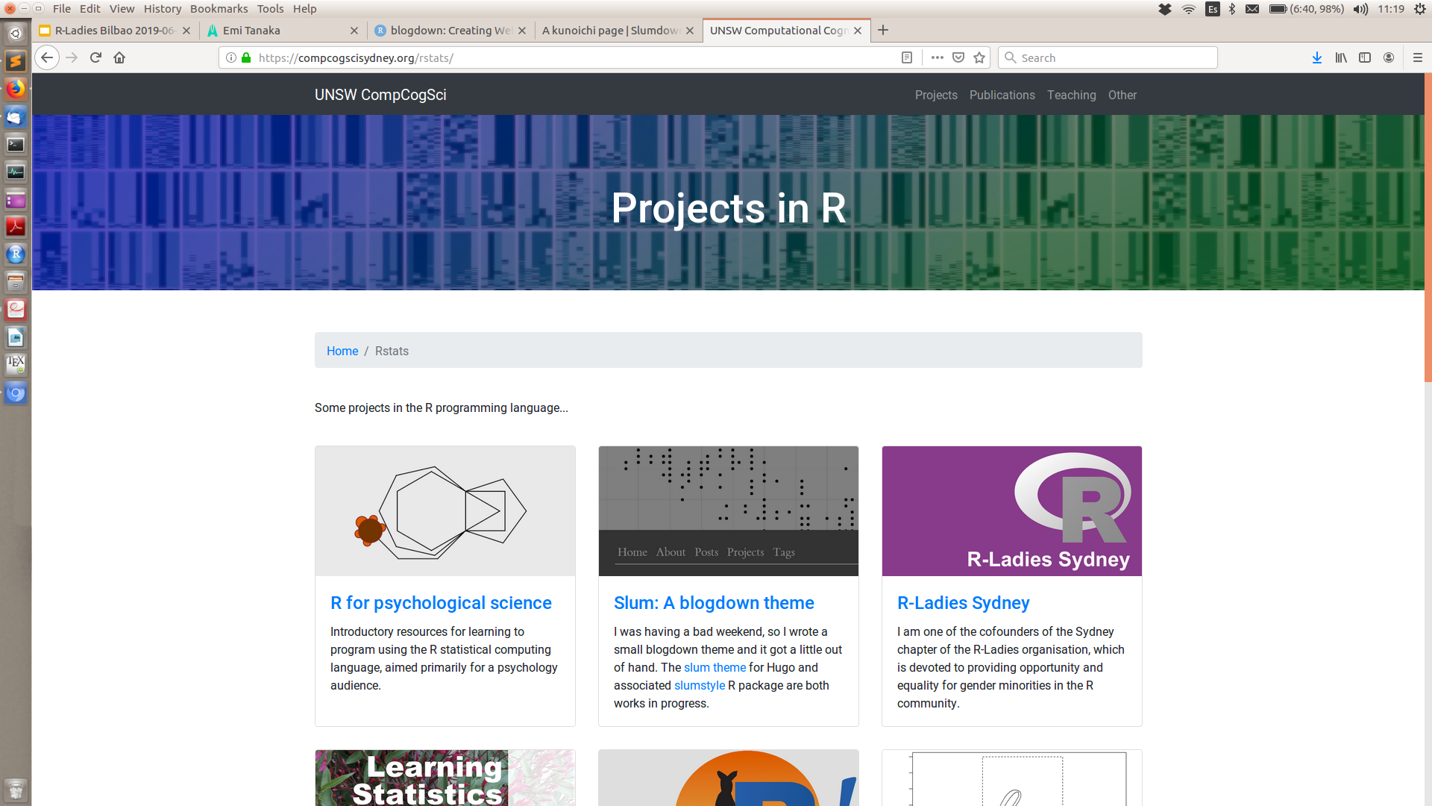
Páginas web con R-Markdown
https://djnavarro.net/post/hey-pretty/
https://compcogscisydney.org/rstats/

Slide 28
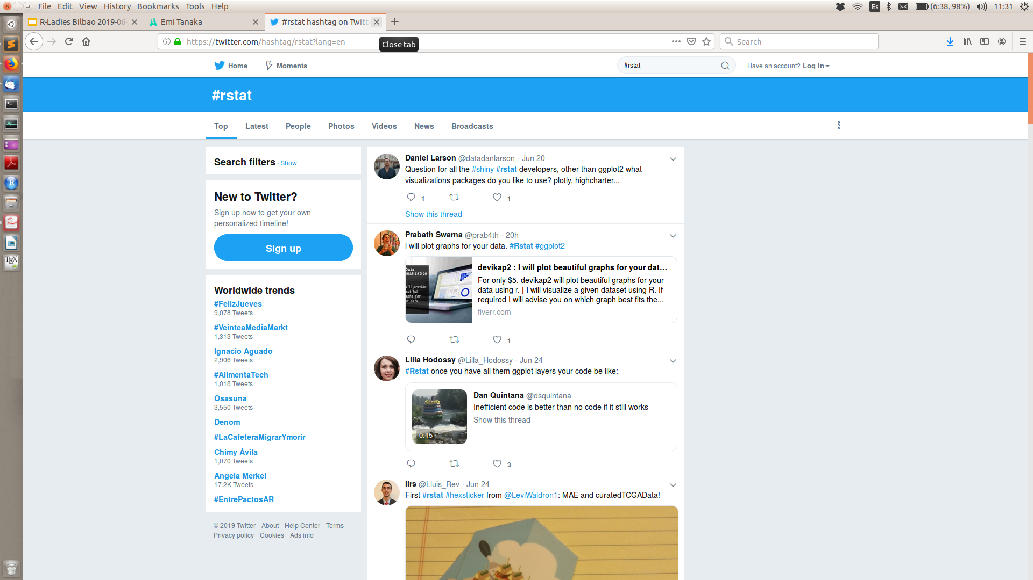

Twitter
#rstats
Paquete para acceder a la API de Twitter:
Paquete: twitteR
Autor: Jeff Gentry
Paquete para emojis:
Paquete: emojifont
Autor: Guangchuang Yu
GIFs:
Danielle Navarro
https://compcogscisydney.org/rstats/

Slide 29
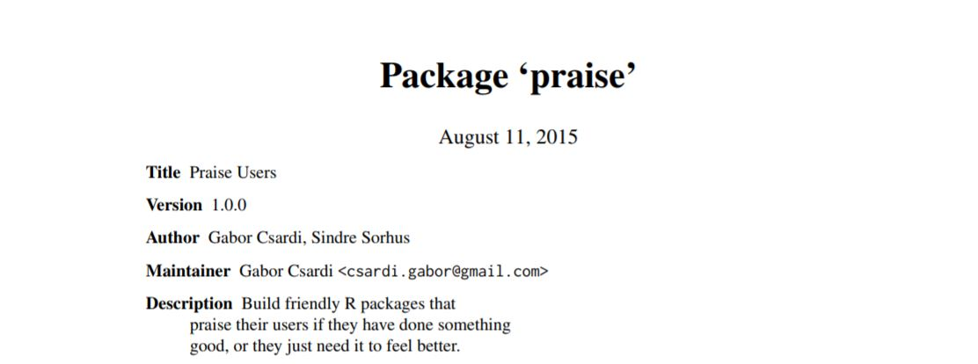
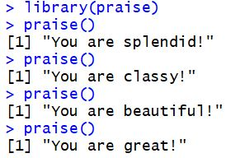
Paquete: praise
Fuente: https://cran.r-project.org/web/packages/praise/index.html
GitHub: https://github.com/rladies/praise

Slide 30
Sexismo
en los datos

Slide 31
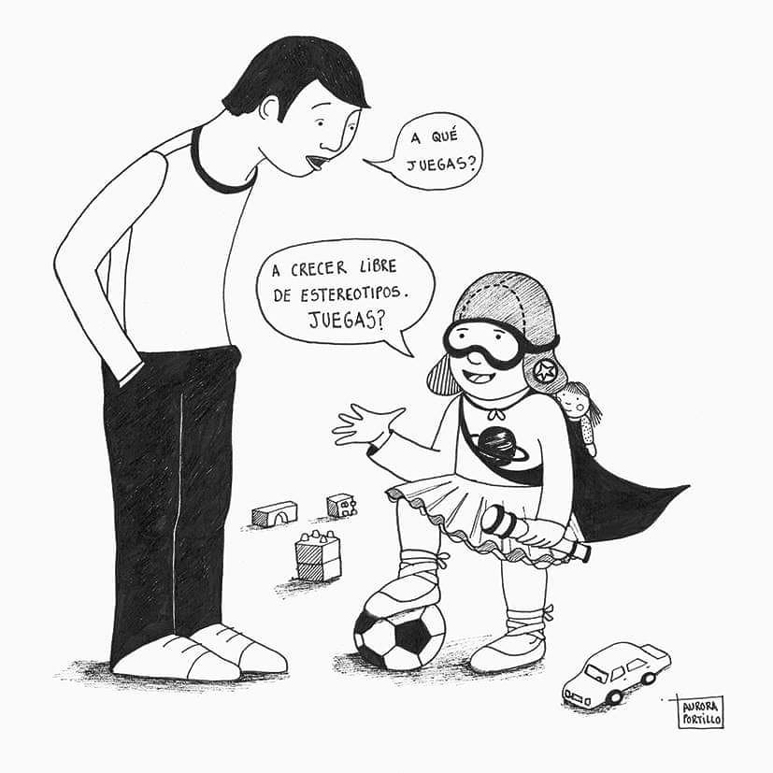
Sexismo:
Prejuicio o discriminación basada en el sexo de una persona
¿En qué se sustenta?
En estereotipos sociales que aprendemos desde la infancia:
- Mujeres: cuidadosas, tranquilas, buenas...
- Hombres: fuertes, decididos, valientes….

Slide 32



Slide 33
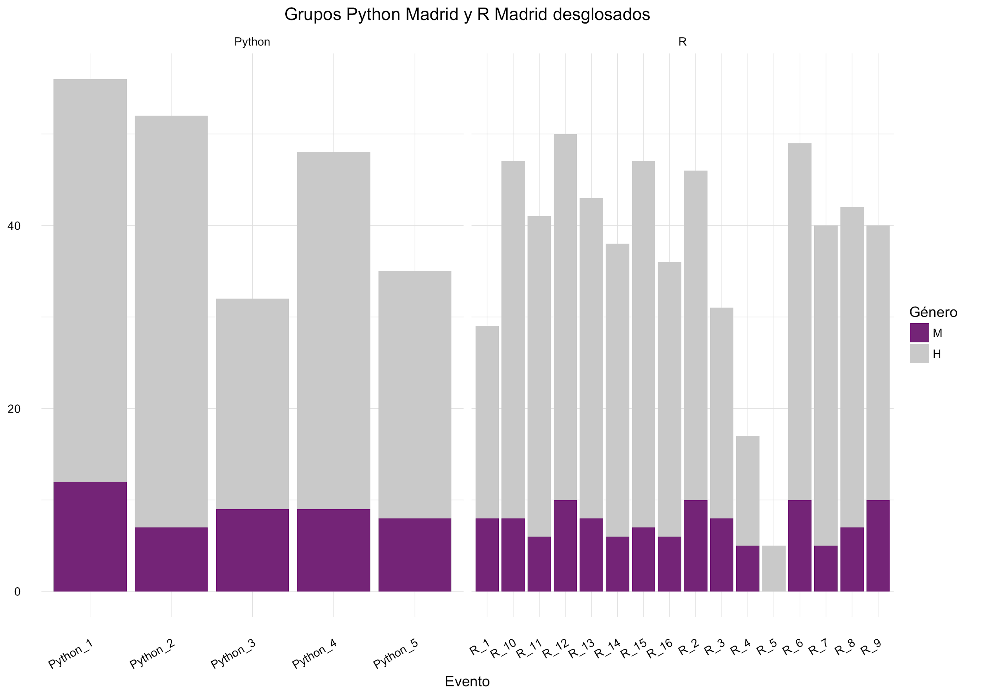
Subrepresentación de mujeres*
Principales MeetUps de programación en Madrid
LADIES MADRID
Se repite en casi todas las profesiones científico / tecnológicas
¿Por qué?

Slide 34
Falta de referentes:
¿Cómo vas a querer ser algo que nunca has visto?
“Imagina que te despiertas en un mundo en el que todos los presidentes de todos los países son mujeres (bueno, hay dos o tres en los que preside un hombre), los líderes de la oposición son mujeres, todos los presidentes de las compañías más importantes son mujeres, pones la tele y mujeres maduras dan información seria acompañadas de vez en cuando de un hombre joven y guapo vestido con un top cortito enseñando los abdominales. Las películas las protagonizan mujeres que suelen ser heroínas, jefas, protagonistas de mil aventuras, los hombres salen pero como padres o amantes de estas mujeres y hablan poco, lo que dicen no afecta a la aventura. Los dibujos animados en general los protagonizan niñas. La gente se refiere al género humano como 'la mujer'. Todos los símbolos y dibujos genéricos de personas son con falda y pelo largo. Los libros que te recomiendan leer en el colegio están escritos por mujeres. Los premios Nobel los reciben mayoritariamente mujeres….”

Slide 35
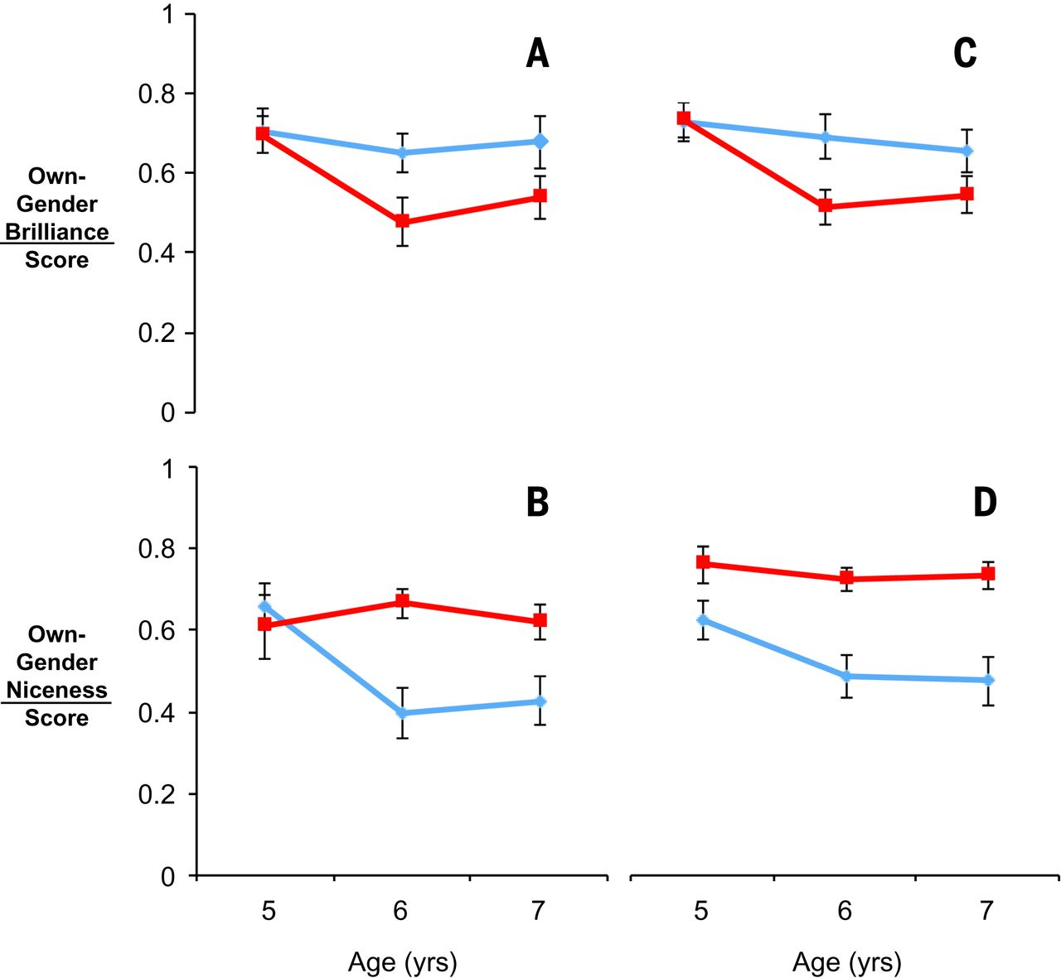
Falta de confianza:
Estudio de las universidades de Nueva York, Illinois y Princeton publicado en 2017 en la revista Science:
“Gender stereotypes about intellectual ability emerge early and influence children’s interests”:
Niñas
Niños
Las niñas comienzan a desarrollar la idea de que las mujeres son menos brillantes con tan sólo seis años.

Slide 36
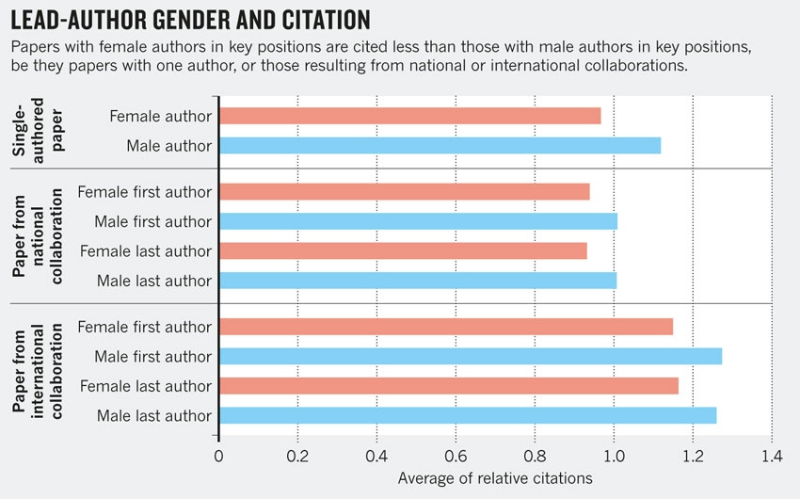
Invisibilidad:
Poca presencia Invisibilidad
Estudio publicado en 2013 en la revista Nature:
“Bibliometrics: Global gender disparities in science”
5.483.841 artículos
27.329.915 autores
A nivel global e interdisciplinario (Ciencias)

Slide 37
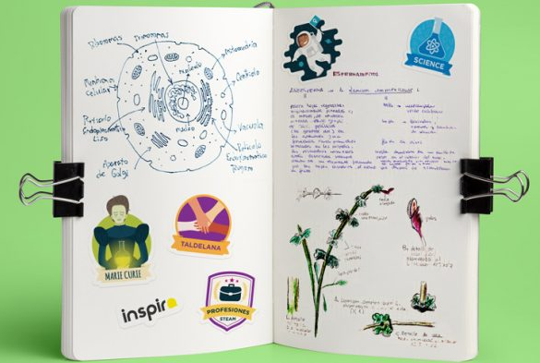

Iniciativas activas para contrarrestar los efectos del sexismo:
Romper estereotipos
Crear referentes
Proyecto Inspira (referentes)

Slide 38


Grupos de mujeres (reforzar la autoconfianza)
Objetivos:
Empoderamiento a través de la formación colaborativa para potenciar su presencia y participación.
Dar visibilidad y construir nuevas formas de organizarse, de reunirse y de trabajar.
¿Por qué son importantes? Los hombres suelen tender a ocupar mucho espacio y tomar la palabra. Así, las mujeres sentimos que tenemos menos autoridad y capacidad de decisión.
Los espacios de mujeres nos resultan seguros y emancipadores.

Slide 39
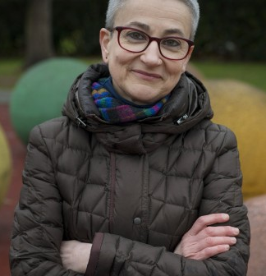
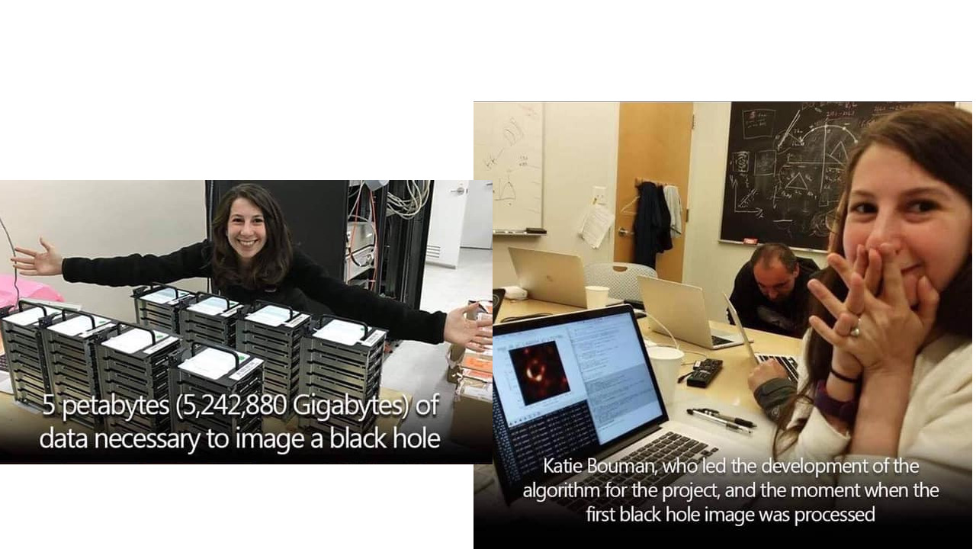
Divulgación (invisibilidad)
Blog “Mujeres con ciencia” Doctora en matemáticas UPV/EHU Marta Macho-Stadler, Premio Emakunde a la Igualdad 2016
“Nace con el objetivo de mostrar lo que hacen y han hecho las mujeres que se han dedicado y dedican a la ciencia y a la tecnología”
Katherine Louise Bouman (Indiana, Estados Unidos, 1989)
Lideró el proyecto del algoritmo que sacó la primera foto de la historia a un agujero negro

Slide 40

¡Nuestro R-ladies!

Slide 41
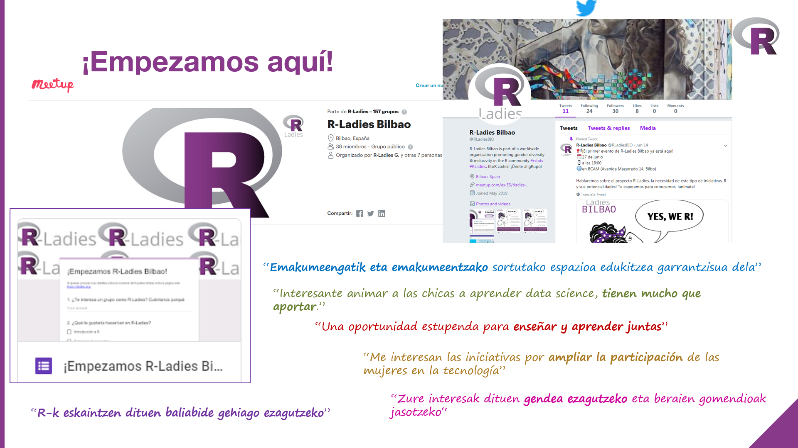

Slide 42
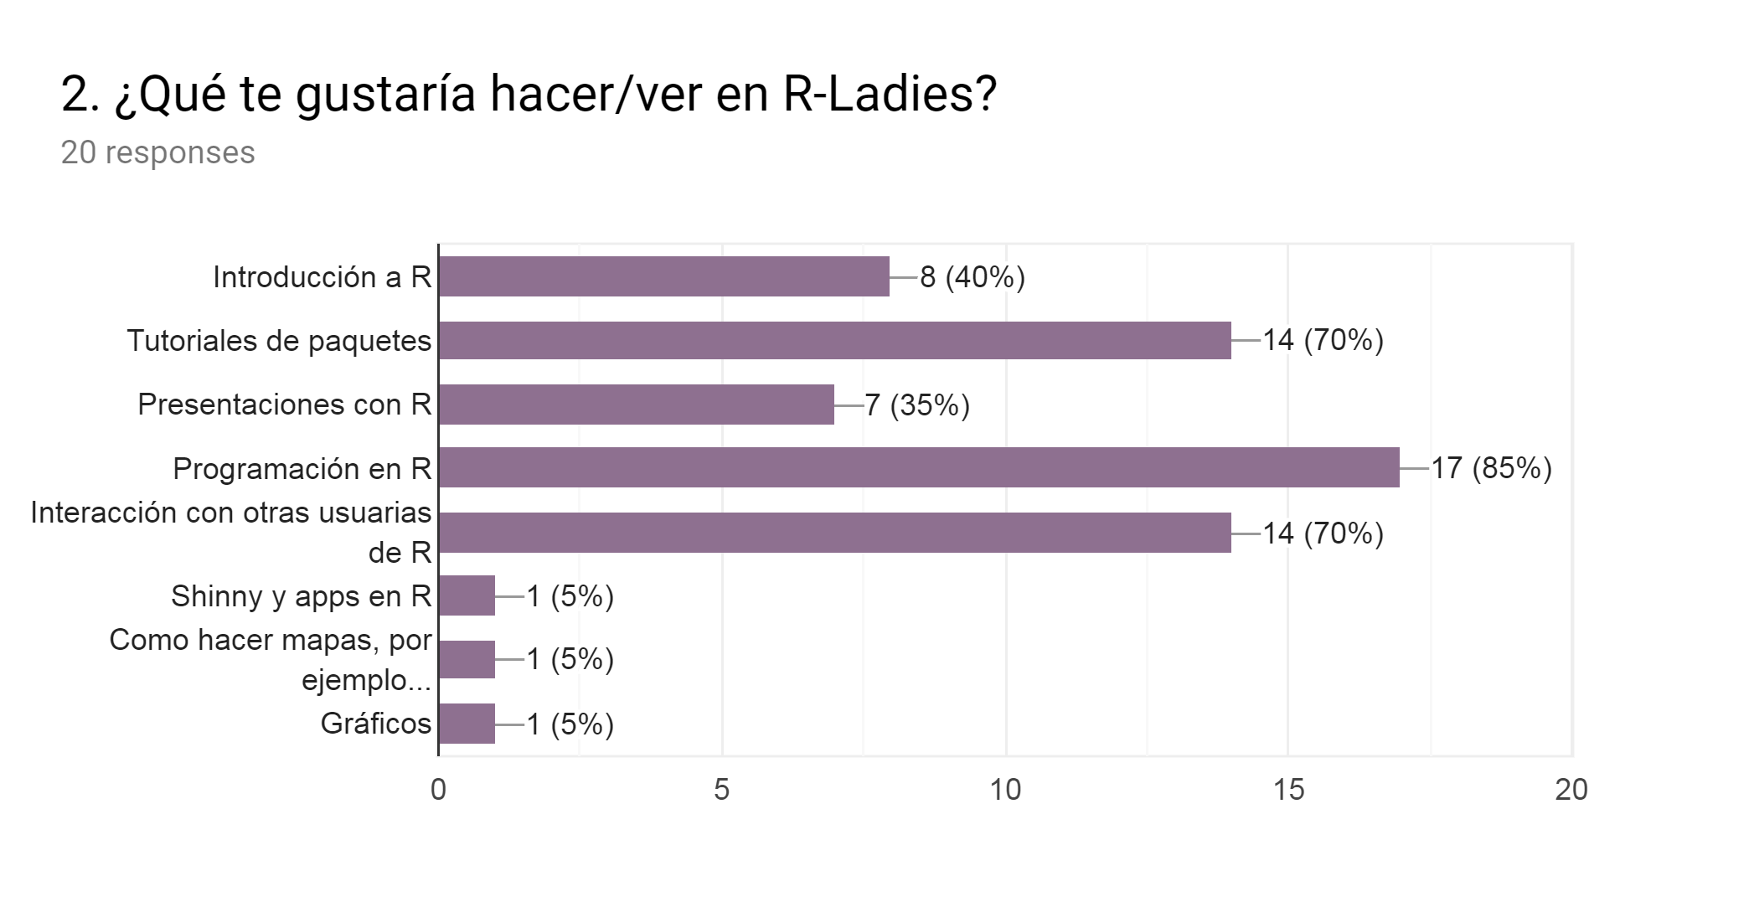
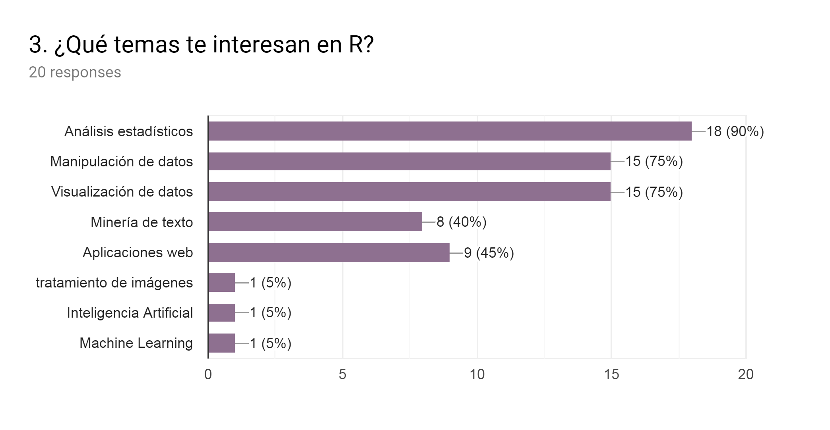
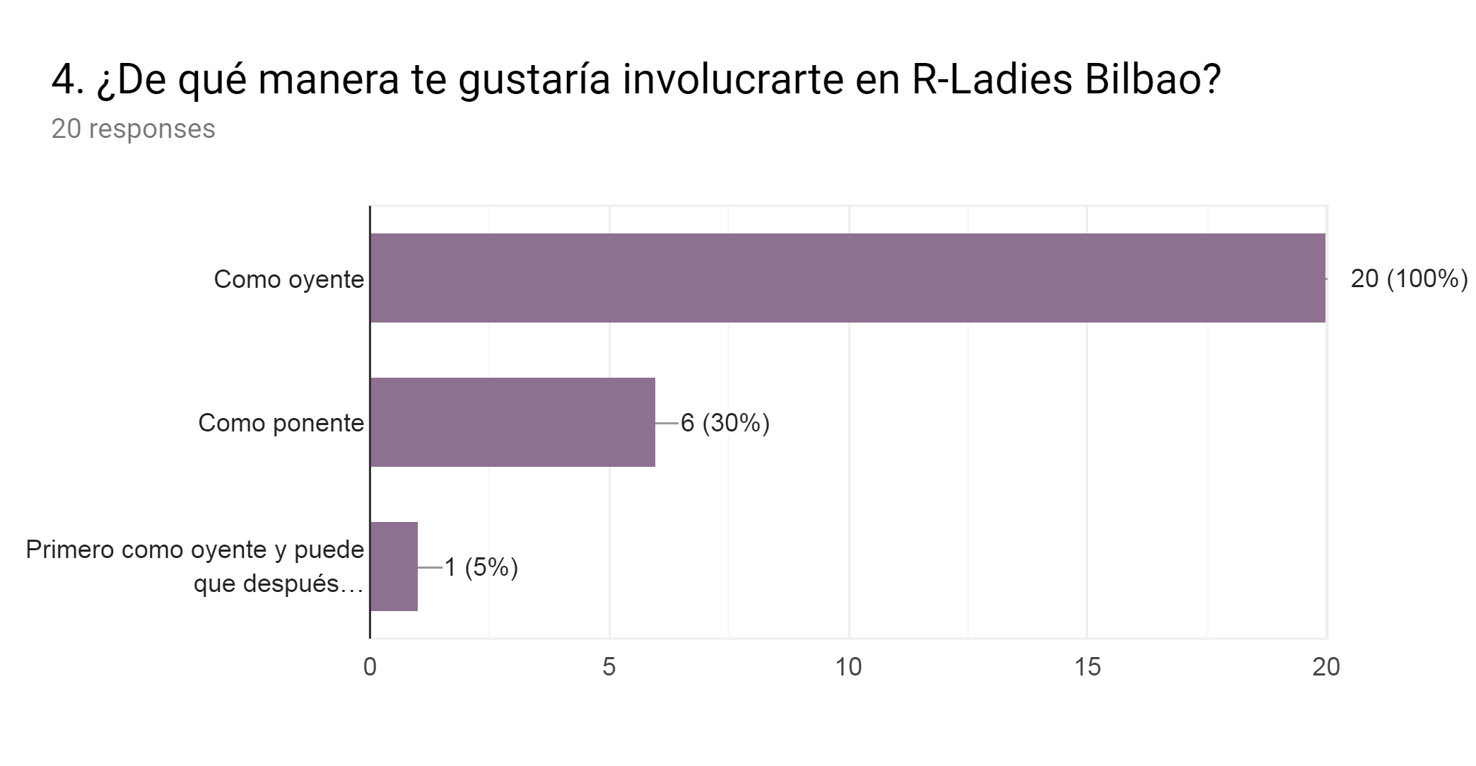
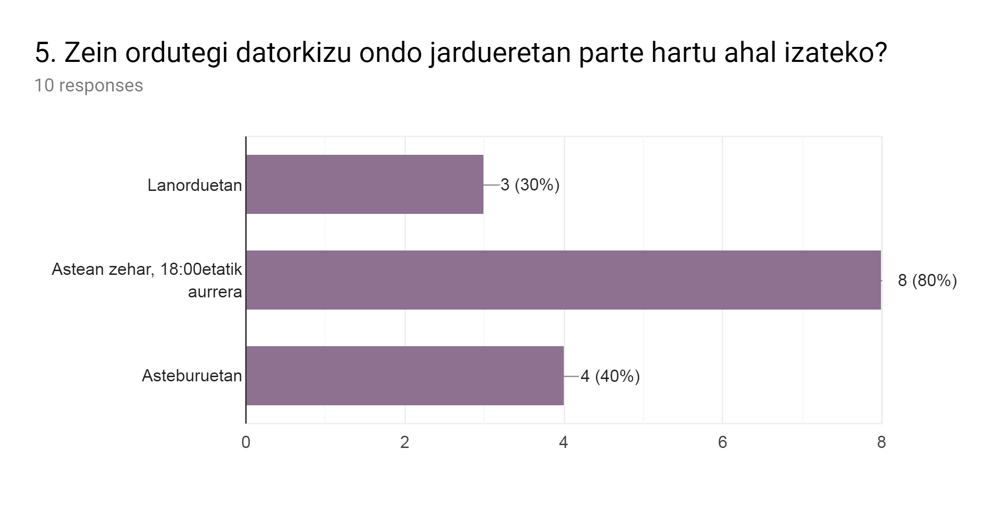
Respuestas encuesta
(20 en castellano, 10 euskaraz)
7. Zein generorekin identifikatzen zara?
%87 femeninoa
%13 maskulinoa

Slide 43
EN OTROS CHAPTERS...
Talleres:
Análisis de sentimiento y web scraping
Flashboards
Git, GitHub, RStudio, RMarkdown, etc.
Paquetes y funciones de R: data.table, dplyr, tidyr, ggplot2, etc.
...
Charlas: R en...
los negocios
las finanzas
el medio ambiente
la salud
...
Networking dentro del grupo y con otros grupos.
Grupos de lectura, ...

Slide 44

¡Comentemos entre todas!
Idioma para las actividades
Acudir con niñ@s
Otros espacios
Periodicidad: 2-3 meses?
Siguiente evento - primer taller: septiembre/octubre
Propuestas de temas o ponentes: bilbao@rladies.org
Otras sugerencias?

Slide 45


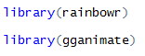

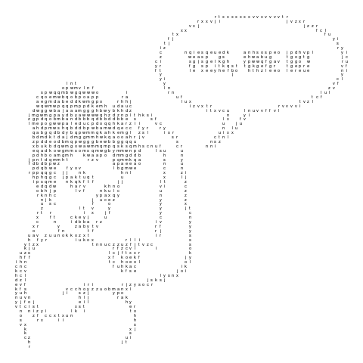


Creados en R! Thanks to Danielle Navarro! https://compcogscisydney.org/rstats/
bilbao@rladies.org
https://twitter.com/RLadiesBIO
https://www.meetup.com/es/rladies-bilbao

